Slide 1
INCULT: Living Intangible Culture (Erasmus+)
3. Meeting

Slide 2
COSA SI INTENDE PER BENI IMMATERIALI
I capolavori immateriali si affiancano ai siti patrimonio dell'umanità: mentre questi ultimi rappresentano cose tangibili (come un parco naturale, una città o un complesso archeologico), i primi rappresentano antiche tradizioni che spesso non hanno una codificazione "scritta" ma sono tramandate oralmente nel corso delle generazioni. L'UNESCO si è posta il problema di salvaguardare questi capolavori per evitarne la scomparsa, allo stesso modo di come è già stato fatto per i beni materiali

Slide 3
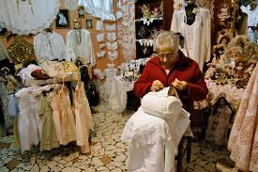
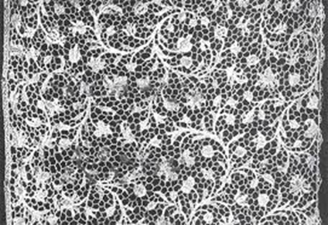
ESEMPI DI BENI IMMATERIALIincult.pptx
Collezione di merletti antichi e contemporanei, alcuni dei quali realizzati dalle nostre merlettaie su disegni unici e tradizionali
La collezione “Merletto di Burano” è la più significativa, composta principalmente da merletti antichi, la maggior parte realizzati in famiglia, altri pervenuti da antiquari e collezionisti di tutto il mondo. Nella collezione dedicata alla tavola, tra i merletti di inestimabile valore, È da ricordare il merletto di S.Nicola conservato nel museo diocesano di Vicenza
https://www.youtube.com/watch?v=G02rdMxYfz0&ab_channel=MuseoDiocesanoVicenza

Slide 4
La settimana santa La processione dei misteri
A dare inizio alla celebrazione dei riti legati alla Passione e Morte di Nostro Signore Gesù Cristo, a Mola di Bari è la processione dei Misteri, organizzata dalla Arciconfraternita del SS. Rosario, che esce dalla Chiesa di S. Domenico alle ore 16.30 del Venerdì di Passione, antecedente la Domenica delle Palme.
Le Sacre Immagini che compongono la processione sono: Gesù nell'orto degli ulivi, Gesù alla colonna, Ecce Homo, Gesù che porta la croce, la Veronica e la Addolorata.
http://lamiasettimanasanta4a33.blogspot.com/2013/01/venerdi-di-passione-processione-dei.html

Slide 5
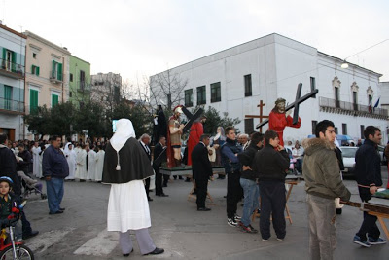
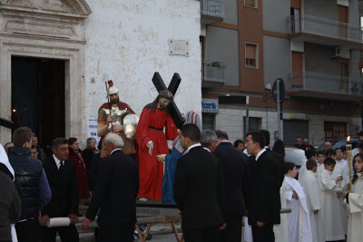
La processione dei misteri :immagini

Slide 6
SAGRE
Sagra del Polpo di Mola di Bari,
gustosa tradizione da 50 anni
Nel suggestivo porto di Mola di Bari, realtà molto importante della città, è possibile ammirare quotidianamente gli appena pescati frutti di mare e le numerose varietà di pesce. Tra questi è possibile gustare anche il polpo, considerata una vera e propria pietanza tipica del posto.
La consolidata tradizione di questo luogo, dunque, ha portato alla nascita di una festa, nota con il nome di Sagra del Polpo, che si ripete ogni anno nell’ultimo weekend di luglio.

Slide 7
Sagra del Polpo di Mola di Bari,
La Sagra del Polpo, la cui istituzione è presente da oltre cinquant’anni, è resa ogni anno possibile grazie alla collaborazione tra la pro-loco di Mola di Bari e tutti i pescatori molesi, che propongono sul lungomare della città la squisita pietanza appena pescata
https://www.youtube.com/watch?v=qgJgkah9BhM&ab_channel=webtvconversano

Slide 8
Tradizioni Pasquali scarcelle pasquali

Slide 9
scarceLle pasquali
Ingredienti:
150 gr. di zucchero;
500 gr. di farina 00.
1 uovo;
60 gr. di olio extravergine d'oliva;
100 gr. di latte;
8 gr. di lievito in polvere per dolci;
1 scorza di limone.

Slide 10
scarcelle pasquali
Preparazione
Versare in una ciotola tutti gli ingredienti e impastare con le mani il tutto. Una volta ottenuto un composto omogeneo ed elastico, dategli una forma sferica, quindi coprite con uno strofinaccio da cucina e lasciate riposare per 30 minuti a temperatura ambiente. Bollire le uova per 9 minuti. Una volta che l'impasto delle scarcelle avrà riposato aiutandovi con un tarocco dividetelo in 12 porzioni da circa 75 g l'una. A questo punto utilizzando i polpastrelli date a ciascun pezzo la forma di un filone.

Slide 11
Le orecchiette

Slide 12
Le orecchiette
Ingredienti:
500 gr. di semola;
200 gr. di acqua.
4 porzioni
Tempo di preparazione: 1 ora e 30 minuti per preparazione.
5 minuti di cottura.

Slide 13
Le orecchiette
Preparazione
Disporre la semola di grano duro sul piano di lavoro a fontana, realizzando un buco nel centro dove andremo a versare l'acqua e impastare fino a quando non si raggiunge la giusta consistenza. Stendere l'impasto con il palmo della mano, dall'alto verso il basso, per verificare che la semola sia amalgamata bene con l'acqua, non deve presentare delle ruvidità. In questo caso aggiungiamo ancora un po' di acqua e procediamo con l'impasto fino a quando non diventa liscio. Separare tanti panetti dall'impasto principale e formare dei rotoli, del diametro di circa, 1,5cm. Tagliare tante fettine di circa 1 cm e lavorare i singoli pezzettini con la punta del coltello, trascinandoli verso di noi e arrotolandoli intorno al pollice dell'altra mano per dare la forma tipica dell'orecchietta. Una volta pronte, disporre le orecchiette separate sul piano di lavoro, all'aria, tutta la notte.

Slide 14
ANTICHE RICETTE Riso,Patate e Carciofi

Slide 15
Riso,Patate e Carciofi Ingredienti
200 g di riso carnaroli;
5 carciofi;
2 patate;
4-5 pomodorini;
60 g di pecorino romano;
30 g di parmigiano reggiano;
olio extra vergine di oliva;
1 cipolla bianca;
prezzemolo tritato;
pangrattato q.b.;
sale;
pepe.

Slide 16
Riso,Patate e Carciofi
Preparazione
Pulire i carciofi. In una teglia grande mettere olio, un po' di cipolla, qualche pomodorino tagliato e spolverare di pangrattato. Coprire con uno strato di patate. Condire con olio, sale, prezzemolo, pepe e formaggio grattugiato. Fare uno strato di riso. Condire con olio, sale, pepe e formaggio grattugiato. Fare l'ultimo strato di patate e aggiungere anche qualche pomodorino tagliato. Condire con un generoso giro di olio, sale, pepe, prezzemolo, pangrattato e formaggio. Versare dell’acqua fredda da un bordo della teglia fino ad arrivare appena sotto l'ultimo strato di patate. Cuocere in forno preriscaldato a 240° statico per 25 minuti coperto con carta forno e alluminio; poi abbassare a 200° e continuare la cottura scoperta senza carta forno ed alluminio per circa 20-15 minuti fino a quando è ben dorata e l'acqua ben assorbita.

Slide 17
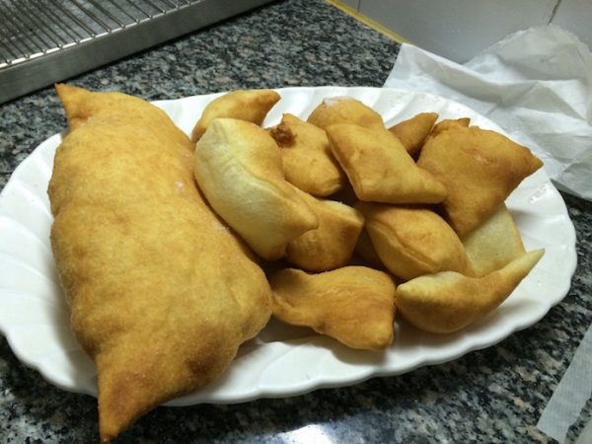
Tradizioni Natalizie:Panzerotti

Slide 18
Panzerotti
Ingredienti:
farina 1Kg
burro gr.50
olio gr.50
sale gr.22
zucchero gr.15
lievito gr.30
latte dl. 2
acqua quanto basta

Slide 19
Panzerotti
Stendere la farina a corona, mettere al centro gli ingredienti e aggiungere latte e acqua tiepidi. Lavorare l’impasto per 15 m. Lasciare la pasta coperta per 20 m. in un posto caldo. Appena cresciuto l’impasto per circa il doppio, tagliarla a tocchetti di 80g. Stendere col matterello, dando un forma tondeggiante dello spessore di circa 10 cm.di diametro. Spennellare lungo i bordi di olio battuto.Intanto preparare mozzarella tagliata a pezzie metterlanello scolapasta insieme con pomodoro pelati e capperi. Quindi sistemare un po’ di composto al centro della pasta stesa e chiudere ermeticamente a mezza luna .Friggerli in olio bollente.

Slide 20
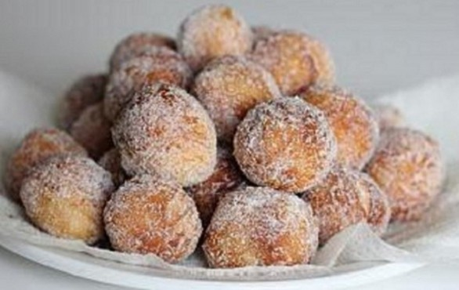
Dolci natalizi
Pettole :piccole sfere di pasta che vengono cotte in olio bollente, guarnite a piacere a seconda dei gusti e servite con mosto caldo o miele.:

Slide 21
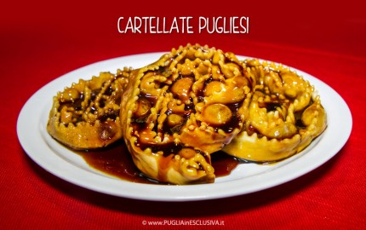
Dolci natalizi
Cartellate o carteddate: gustosi dolci a forma di anello che rappresenterebbero per tradizione le fasce o l’aureola di Gesù Bambino, oppure, a seconda della lettura, la corona di spine del Cristo crocifisso.

Slide 22
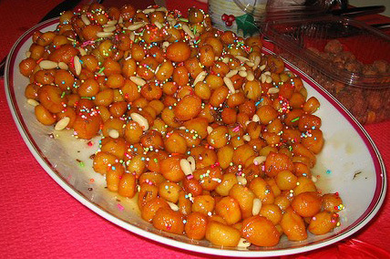
Dolci Natalizi
I porcedduzzi: frittelle di piccolissime dimensioni servite con zucchero e miele.

Slide 23
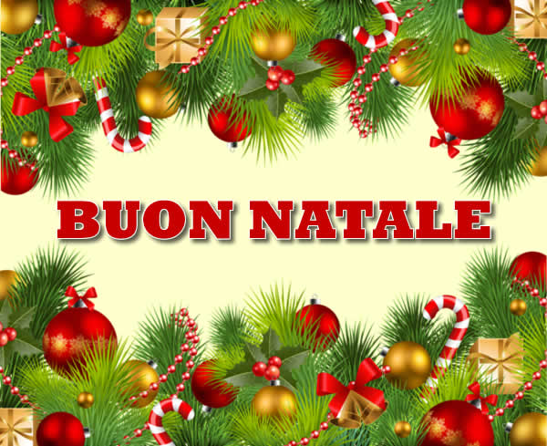
Grazie per l’attenzione

